Slide 1
Predicción de deserción de clientes
Integrantes:
Rodrigo Gomez Portillo
Roberth Hernandez

Slide 2
Problema
Una empresa que vende un producto X (desconocido) y tiene una lista de 10000 clientes que han usado la plataforma para realizar una compra de dicho producto.
Algunos de sus clientes desertan de la plataforma de compras y es de interés para la empresa ser capaz de predecir la deserción de clientes de la manera más precisa posible con el fin de implementar estrategias de marketing para afianzar a dichos clientes.

Slide 3
Dataset
El dataset contiene 10000 registros con las siguientes columnas:
Score
Nationality
Gender
Age
Tenure
Balance
Products
Card
Active
Salary
Exited: variable target

Slide 4
Datos generales
El 20 % del total de clientes han abandonado la plataforma en algún momento
El 50 % son franceses, el 25 % son españoles y el otro 25 % son alemanes
Los clientes tienen entre 18 y 92 años, pero el 50 % de los clientes se encuentran entre los 32 y 44 años. De quienes desertan, el 75 % tiene más de 38 años
No existen clientes que hayan comprado más de 4 veces y todos aquellos que han comprado 4 veces han abandonado definitivamente la plataforma
Todos los clientes con un score menor a 400 han abandonado la plataforma

Slide 5
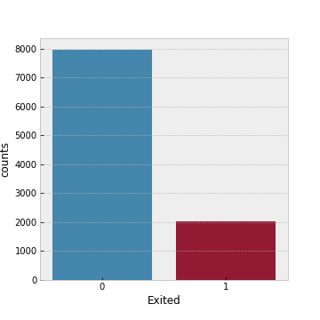
Balance

Slide 6
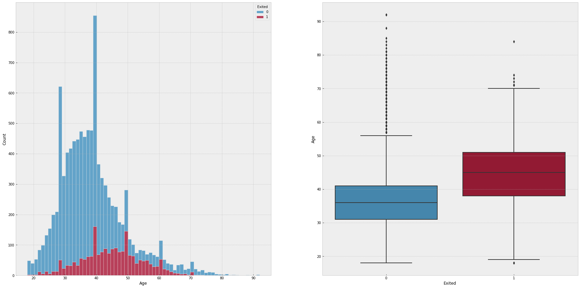
Edad

Slide 7
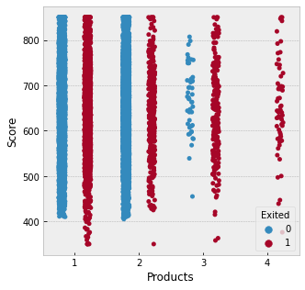
Score vs Products

Slide 8
Modelos de predicción analizados
KNN: este modelo demostró tener la menor precisión y recall de los modelos probados.
Decision Tree Classifier: este modelo tuvo la mayor capacidad para predecir aquellos clientes que abandonan la plataforma. Por otro lado, este modelo sobreestima a los potenciales clientes que abandonan la plataforma.
Gradient Boosting Classifier: Este modelo tuvo un recall más bajo respecto al Decision Tree Classifier, pero no sobreestima en la misma medida la cantidad de clientes que abandonan la plataforma.

Slide 9
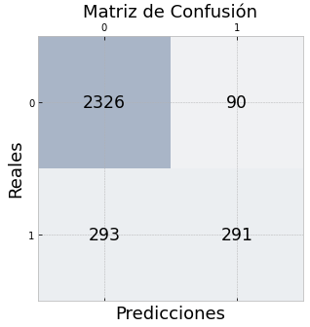
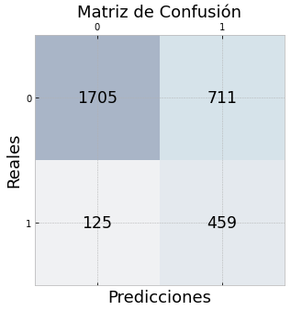
Gradient Boosting Classifier | Decision Tree Classifier

Slide 10
Algoritmo | Accuracy | roc_auc_score | Recall | Prec | F1
DecisionTree | 0.754667 | 0.760039 | 0.768836 | 0.427619 | 0.549572
GradientBoosting | 0.872333 | 0.730518 | 0.498288 | 0.763780 | 0.603109

Slide 11
Elección del modelo
Gradient Boosting Classifier:
Este modelo presenta la menor cantidad de falsos negativos.
Tiene una capacidad de predecir cerca del 50% de los clientes que abandonan la plataforma.
Tiene una buena presicion a la hora de determinar aquellos clientes que efectivamente no abandonan la plataforma.

Slide 12
Elección del modelo
Gradient Boosting Classifier parámetros:
learning_rate = 0,1
max_depth = 3
n_estimators = 200
random_state = 42
Subsample = 0,5

Slide 13
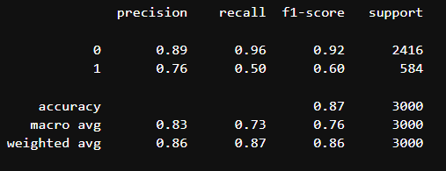
Elección del modelo
Gradient Boosting Classifier resultados:

Slide 14
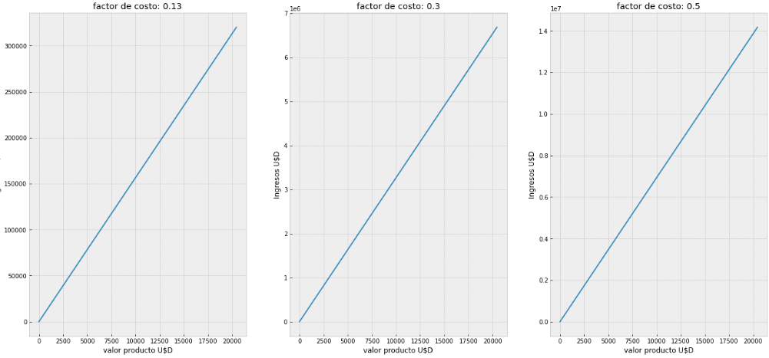
Conclusión
El modelo es utilizable cuando el valor de las acciones de marketin son tienen un costo mayor al 13 % del valor del producto.

Slide 15
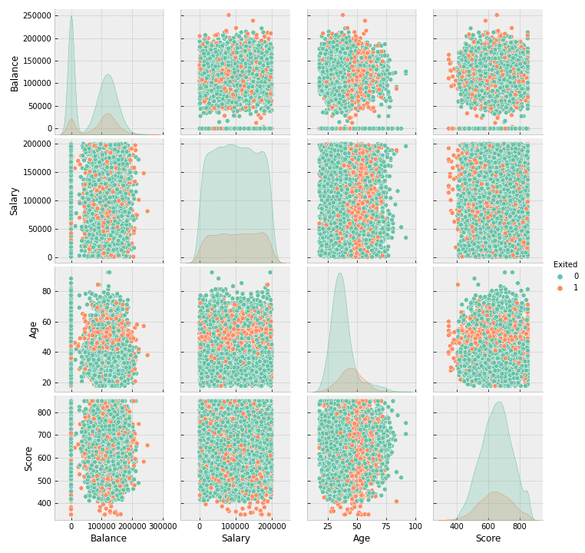
Pair plot

Slide 16
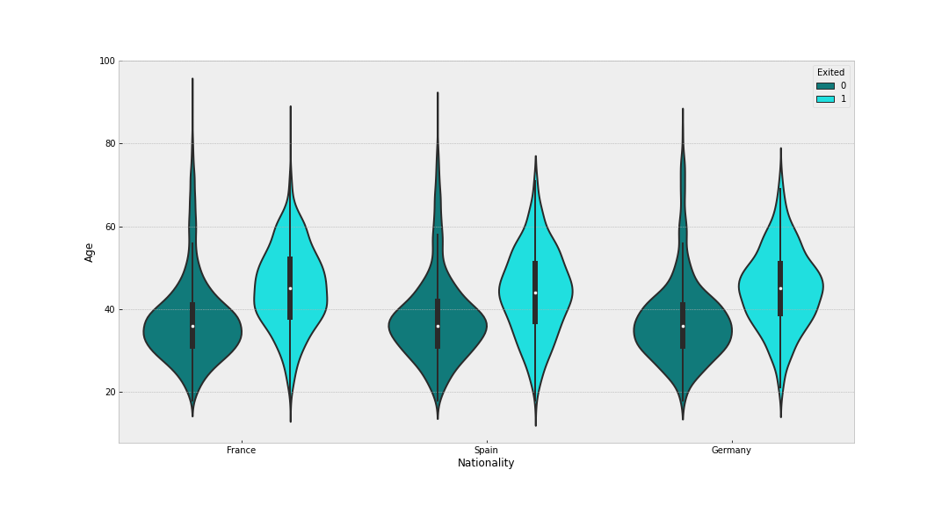
Age vs nacionality

Slide 17
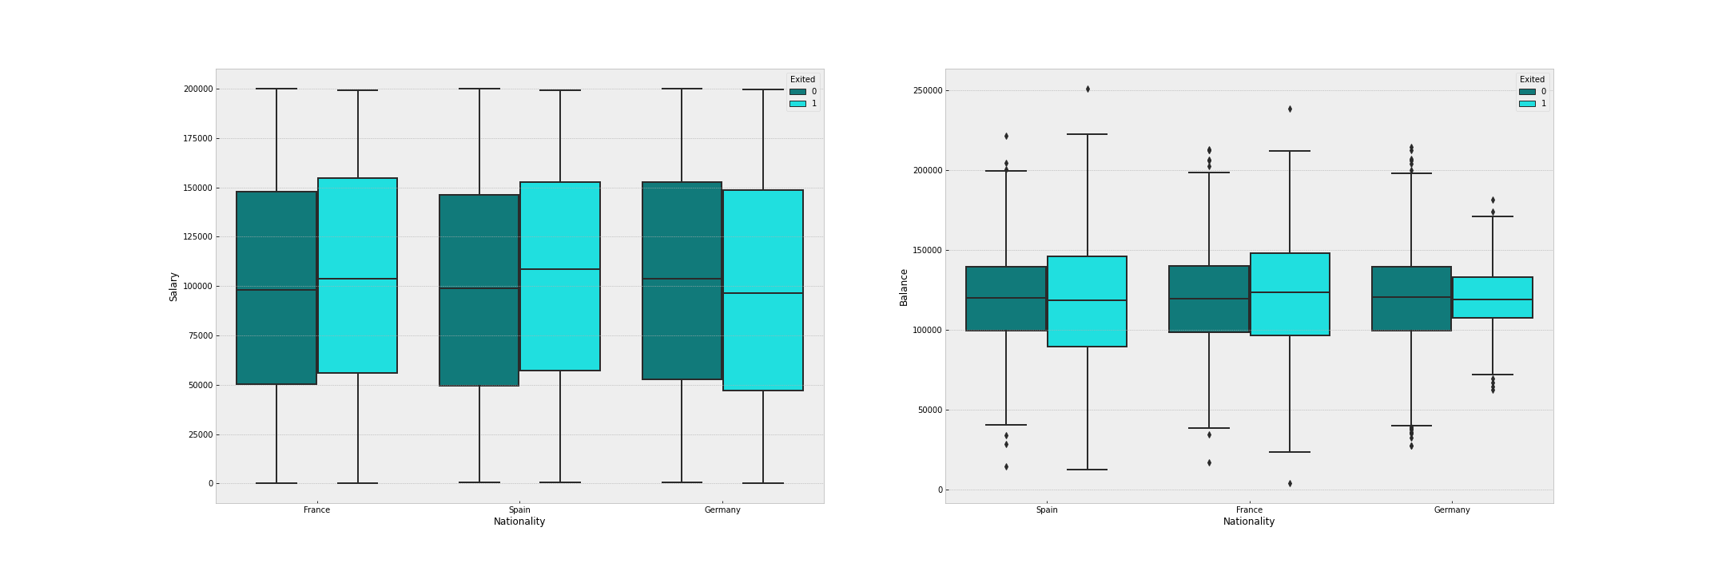
Salary y Balance

Slide 18
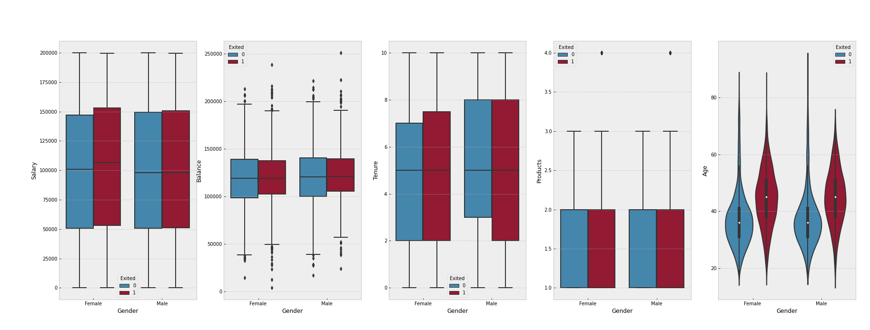
Gender

Slide 19
Modelos Implementados
DecisionTreeClassifier
Consiste en un modelo que predice el valor de una variable objetivo mediante el aprendizaje de reglas de decisión simples deducidas de las características de los datos.
Algunas de sus características principales son:
Requiere poca preparación de los datos.
Posibilidad de validar un modelo mediante pruebas estadísticas.
Capaz de manejar datos numéricos y categóricos.

Slide 20
KNN-KNeighborsClassifier
La clasificación basada en vecinos es un tipo de aprendizaje basado en instancias o aprendizaje no generalizador: no intenta construir un modelo interno general, sino que simplemente almacena instancias de los datos de entrenamiento. La clasificación se calcula a partir de un voto de mayoría simple de los vecinos más cercanos de cada punto: a un punto de consulta se le asigna la clase de datos que tiene la mayor cantidad de representantes dentro de los vecinos más cercanos del punto.

Slide 21
Gradient Boosting Classifier
Gradient Boosting construye un modelo aditivo en una forma avanzada por etapas; permite la optimización de funciones de pérdida diferenciables arbitrarias.
Es un procedimiento listo para usar, preciso y efectivo que se puede usar tanto para problemas de regresión como de clasificación en una variedad de áreas que incluyen clasificación de búsqueda web y ecología.

